Slide 1
獨立版時間表編排工具Standalone Timetabling Tool (STT)
簡介會
2024 年 4 月 11 日
Version2.0

Slide 2
簡介會流程
  獨立版時間表編排工具 (STT) 簡介
STT功能及特點
  從 WebSAMS TSI 匯入
  學校資料
  課堂設定
  課堂細節
  檢查
  自動編製

Slide 3
簡介會流程
  製成集
  互動調校
  報告
  匯出到 WebSAMS TSI
  STT製成集的其他應用
  總結及新近推出的優化項目
  參考資料
  培訓活動日程表

Slide 4
STT 簡介

Slide 5
STT 簡介
獨立應用程式
  微軟 Windows
  學校的設備 (獨立的桌面電腦或手提電腦)
  報告以Excel (*.xlsx）格式輸出
與 WebSAMS 的 時間表編排 (介面) (TSI)
模組 交換資料
  載入基本資料
  輸出基本數據和時間表結果

Slide 6
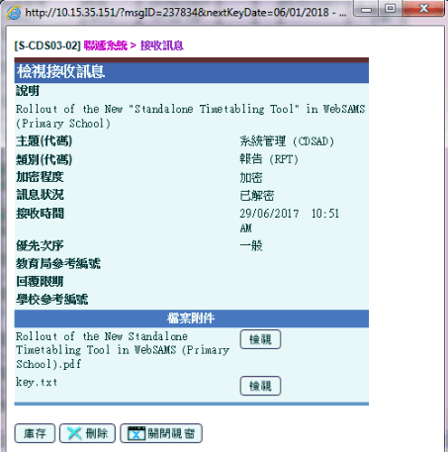
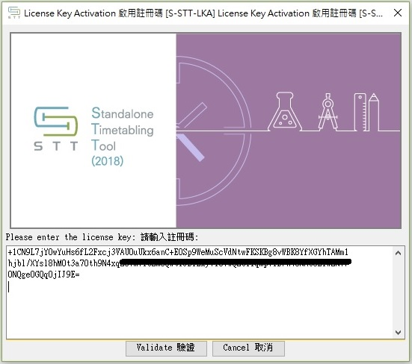
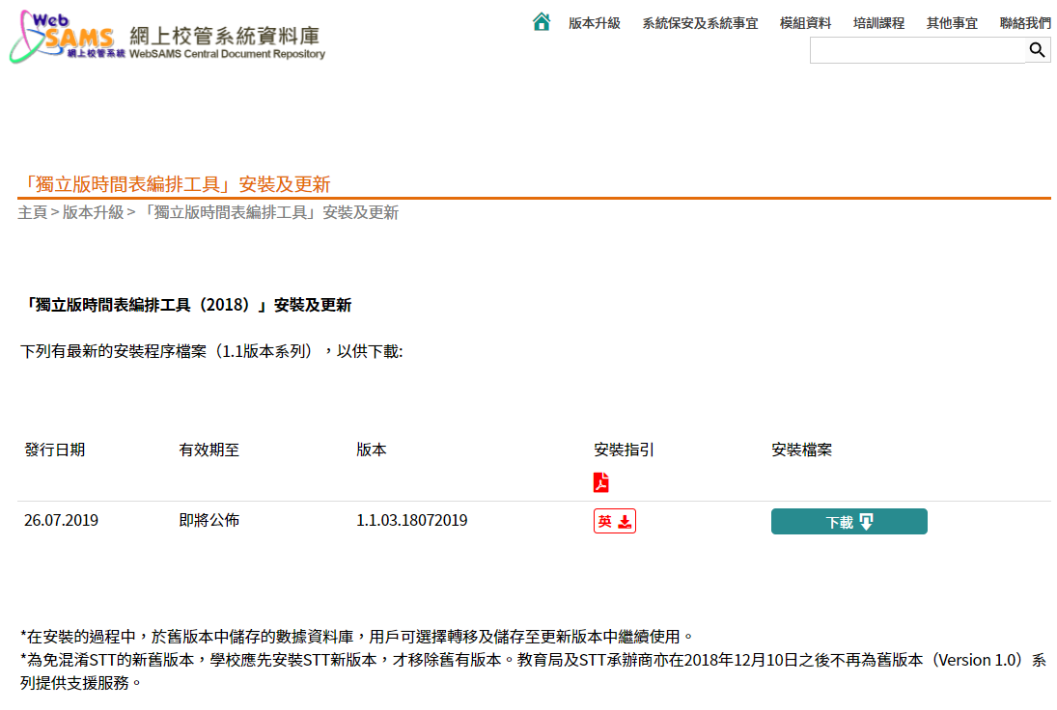
STT 簡介
已於2017年6月29日正式推出
經聯遞系統 (CDS)發出個別學校註冊碼（於檔案key.txt內）
網上校管系統資料庫(https://cdr.websams.edb.gov.hk/) >
版本升級>「獨立版時間表編排工具」安裝及更新

Slide 7
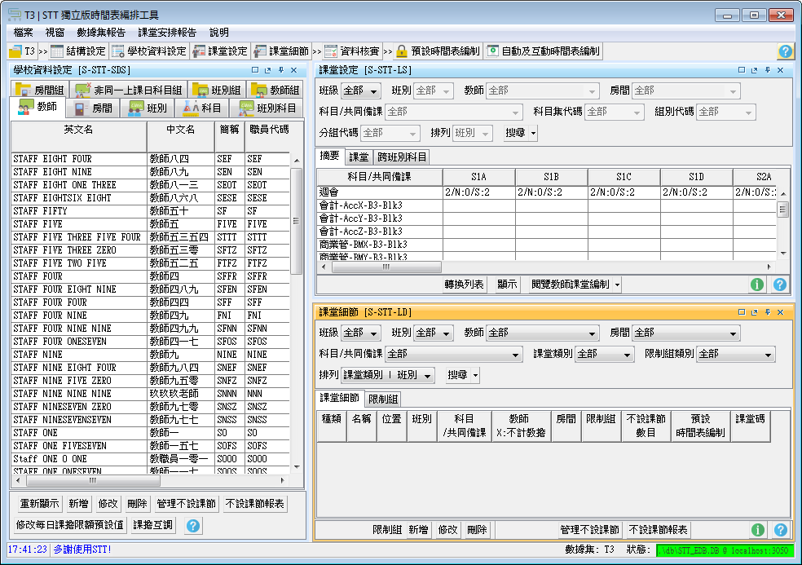
用戶介面
快捷列
課堂設定
協助
學校資料
課堂細節
提醒
狀態

Slide 8
STT 簡介
更具彈性
  STT應用程式可於獨立的桌面/手提電腦上操作
  允許在編製中途新增教師、房間、班別和科目
  允許容後選擇課堂的教師或房間
更有效率的工作流程
  整批修改學校資料和課堂設定
  同步更新多個時間表視窗，並使用拖放 (Drag & Drop) 功能，快速進行互動調校
  沿用Windows常用操作
  提供更多資訊
  課堂設定摘要
  訊息視窗

Slide 9



製作時間表的工序 - 與TTL大致相若
TTL
TTL
時間表產生
TTL
數據收集
TTL
數據策劃
TTL
資料核對
課堂預設
互動
調校
TTL 報表
STT
STT
透過
TSI
匯出資料
資料核對
課堂預設
於STT
匯入資料
數據策劃
數據集報表
課堂安排報表
STT
時間表產生
互動
調校
製成集報表

Slide 10
STT 簡介
TTL
STT 支援更理想的時間表編製流程
STT
數據收集
數據收集
數據策劃
數據策劃
時間表產生
時間表產生
互動調校
互動調校

Slide 11
STT 功能及特點

Slide 12

1. 從 WebSAMS TSI 匯入
  載入基本資料（數據集）
  班別
  房間
  教師
  科目
時間表編排(介面)
(TSI)
基本資料
學校管理
教職員調配

Slide 13
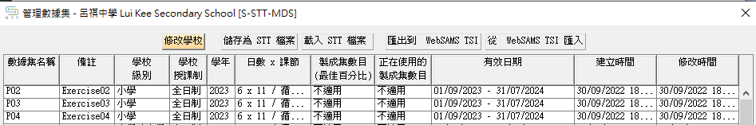
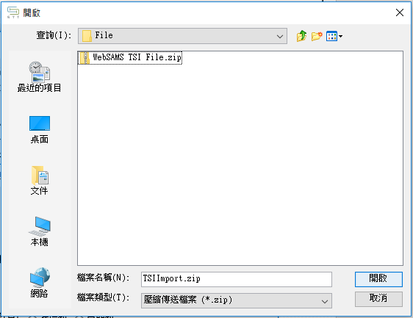
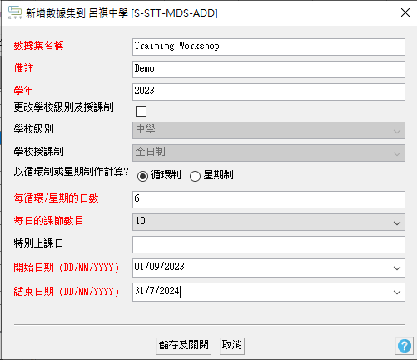
從 WebSAMS TSI 匯入數據集

Slide 14
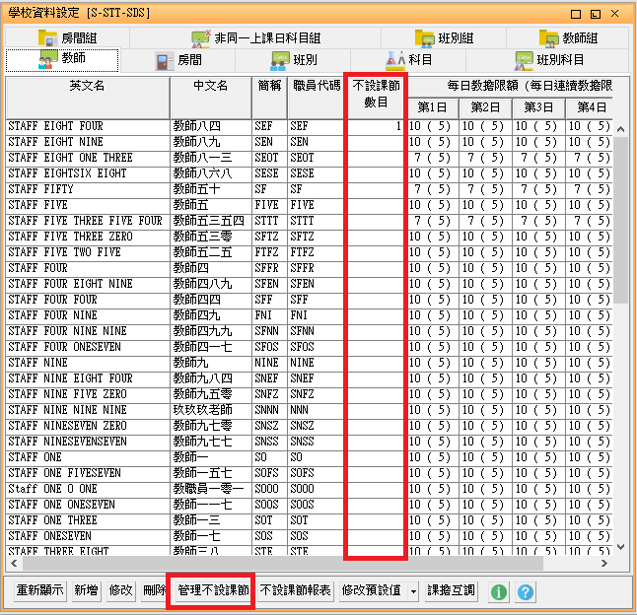
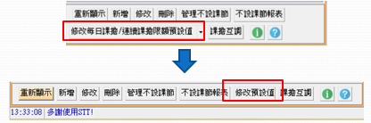
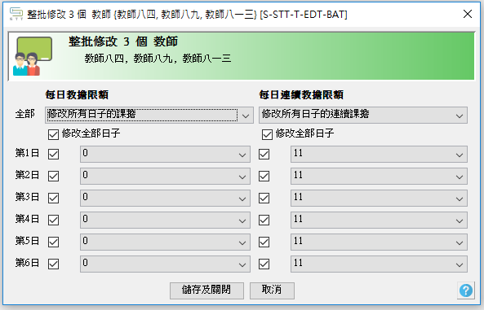
2. 學校資料 : 教師
已於2022年6月修訂
每日教擔限額
每日連續教擔限額
整批修改
不設課節設定

Slide 15
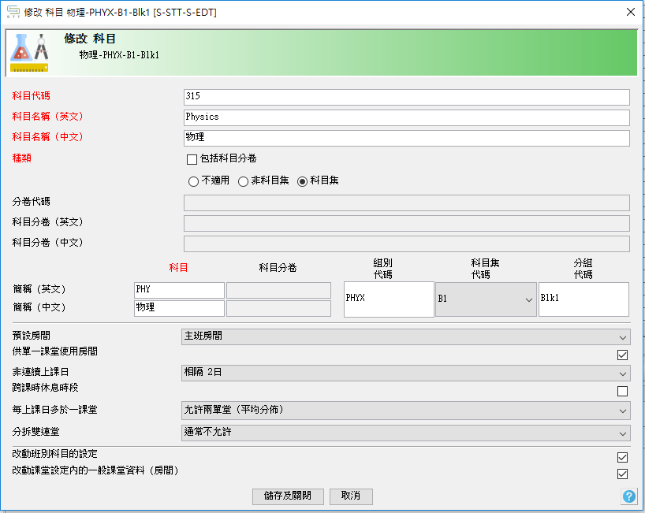

2. 學校資料: 科目
種類：跨班別科目
  非科目集
  科目集
限制
  非連續上課日
  → 可設定相隔日數
  跨課時休息時段
  每上課日多於一課堂
  → 可選擇平均分佈
限制以班別科目層面為準
→ 更精細

Slide 16
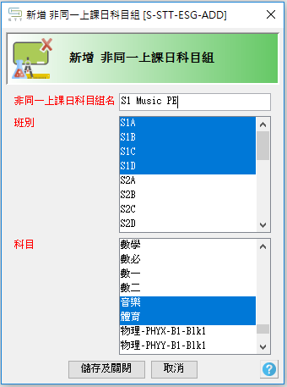
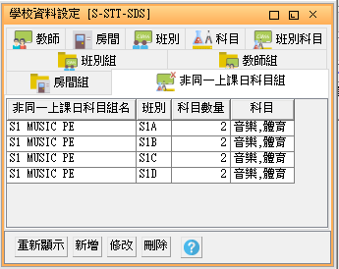
2. 學校資料: 非同一上課日科目組
用途 →「非同一上課日」 選項
例子：
  音樂 及 體育
  中文 及中文作文
限制在班別層面設定

Slide 17

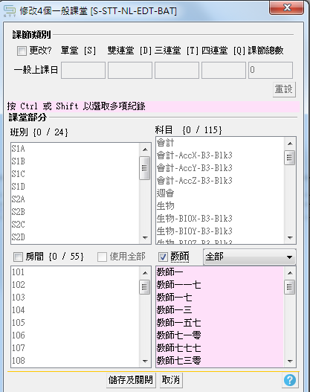
3. 課堂設定 : 建議的工作流程
課節類別及數目→ 整批修改
  用途 → 例子：音樂、視覺藝術及體育課 {所有班級}
  用途 → 例子：中、英及數 {高低班級}
整批新增教師
  用途 → 例子：中三級英文單堂加 NET
建立特別課堂
  跨班別科目
  → 用途：合併成新特別課堂
[視頻示範]

Slide 18

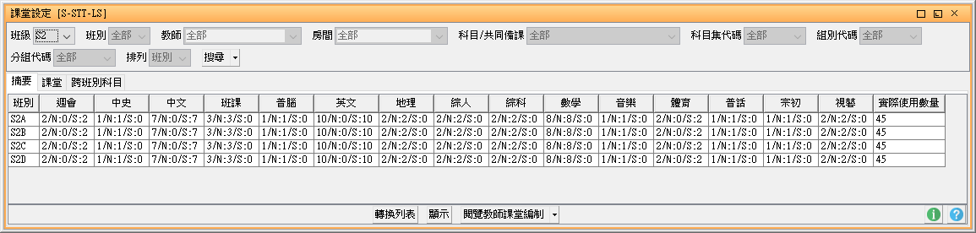
3. 課堂設定: 摘要
摘要
  實際使用數量 → 用途 : 核對
  轉換列表 → 更接近編時間的大榜表

Slide 19
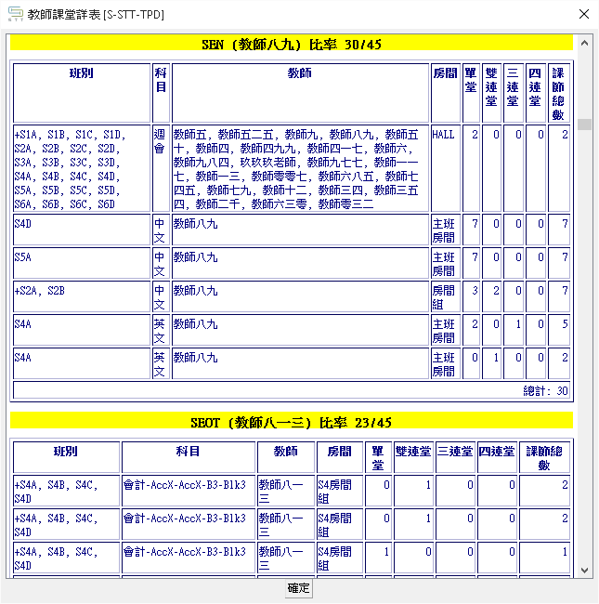
3. 課堂設定: 閱覽教師課堂編製
閱覽教師課堂 → 核對
  更接近編時間表時使用的教擔表
  總表分析 → 教擔
  詳細列表

Slide 20
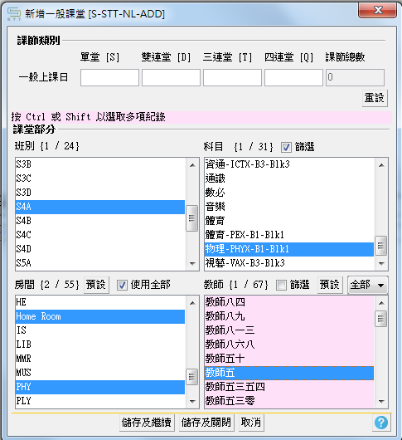
3. 課堂設定 : 一般 / 特別課堂
房間
  使用房間組內的全部房間
    用途 →
    例子：物理 同時需要 主班房間 及物理室
  即時創建房間組
篩選
  簡化列出的項目
儲存及繼續
  用途 : 改班別、教師
  → 新增課堂

Slide 21

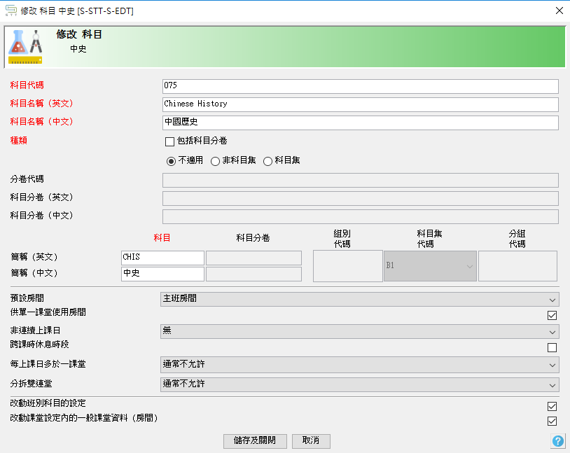
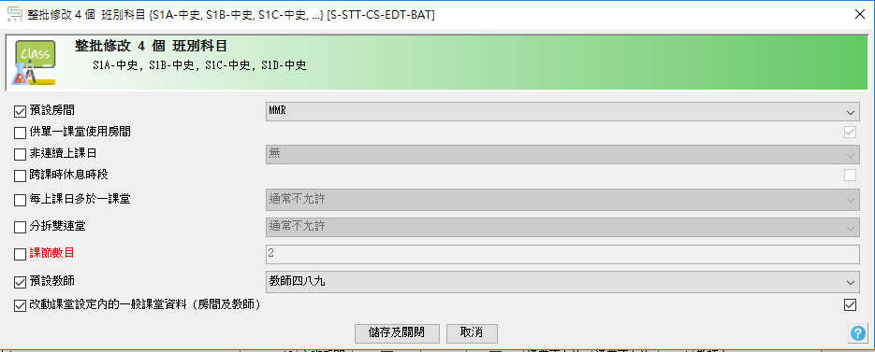
3. 課堂設定 : 修改一般課堂
學校資料設定
  「科目」/「班別科目」所改動的預設房間及/或教師可選擇同時更新於「課堂設定」(一般課堂）內。

Slide 22
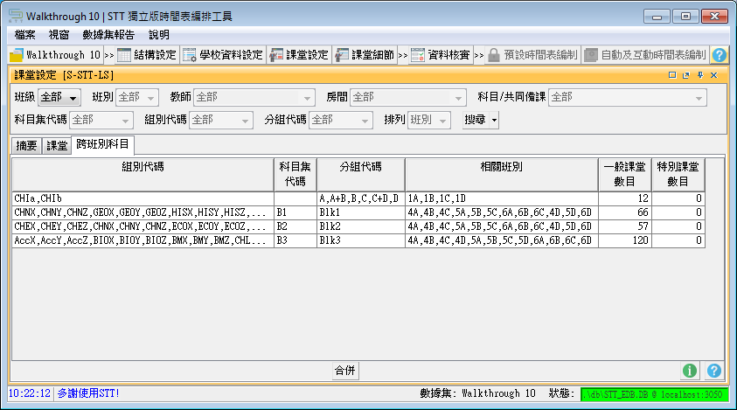

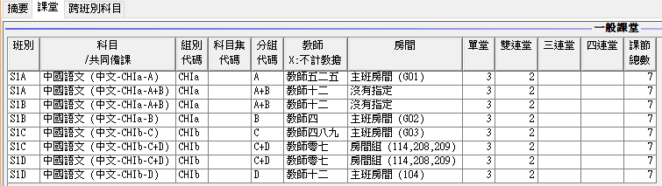
3. 課堂設定: 跨班別科目
WebSAMS 跨班別科目
  科目集
  非科目集
為特別課堂設定
  班級
  組別代碼
  科目集代碼
[視頻示範]

Slide 23
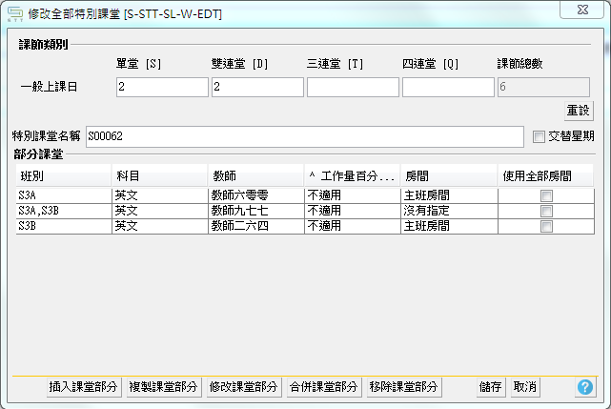

3. 課堂設定: 特別課堂
複製課堂部分
合併課堂部分
(容許相同科目使用不同房間)

Slide 24
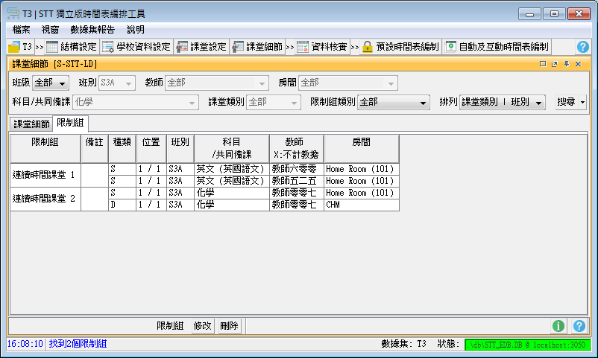
4. 課堂細節 : 連續時間課堂 (CTS)
用途一
  例子：
  英文 –單堂 – 教師六零零
  英文 –單堂 – 教師五二五(NET)
用途二
  例子：
  化學 –單堂 – 主班房間
  化學 (實驗) – 雙連堂 – 化學室

Slide 25
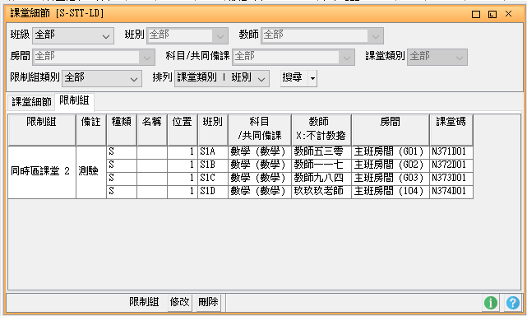
4. 課堂細節: 同時區課堂 (STB)
情況 :
整班級的其中一個數學
單堂為測驗課
例子：
  1A 數學 – 單堂
  1B 數學 – 單堂
  1C 數學 – 單堂
  1D 數學 – 單堂
課節 | 1A 星期一 | 1B 星期一 | 1C 星期一 | 1D 星期一
1 | 數學 |  | 數學
2 |  | 數學
3 |  |  |  | 數學
4 | 休息時段
時區

Slide 26
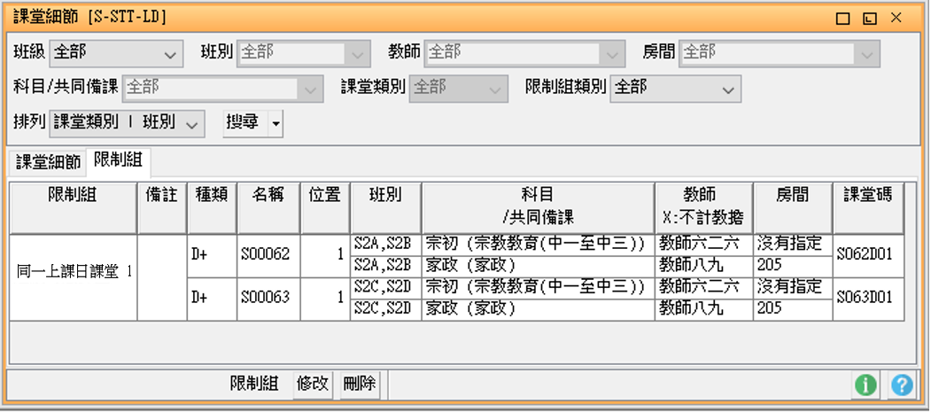
4. 課堂細節 : 同一上課日課堂 (SSD)
情況 :
安排整班級的家政堂於同一日
上課，以便準備教材
例子：
  2A+2B 家政
  2C+2D 家政

Slide 27
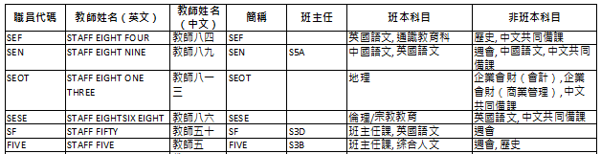
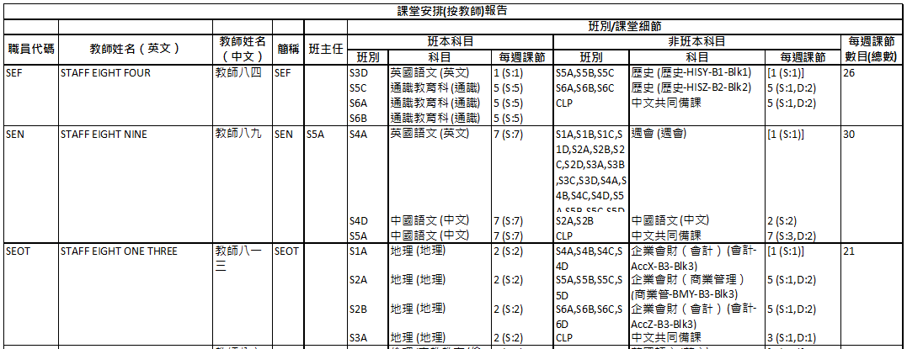
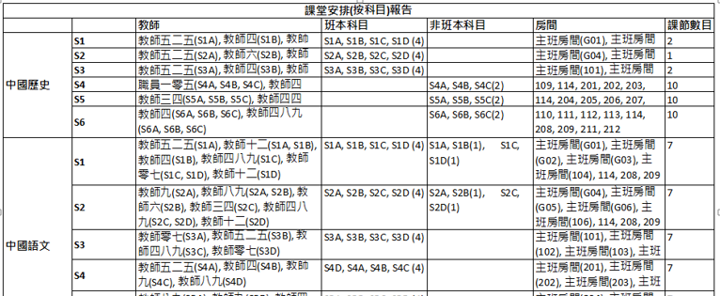
5. 檢查: 課堂安排報告
[視頻示範1]
[視頻示範2]
[視頻示範3]
報告:
  教師及科目報告概覽
  課堂安排
  (按教師)報告
  課堂安排
  (按班別)報告
  課堂安排
  (按科目)報告

Slide 28
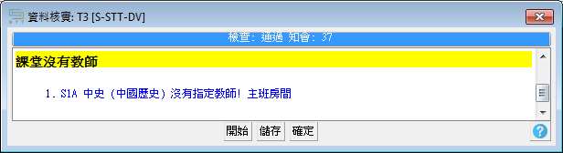
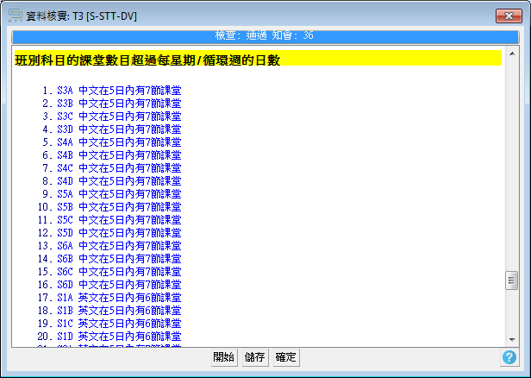
5. 檢查: 資料核實
通知- 課堂沒有教師
通知- 班別科目的課堂數目超過每星期/ 循環週的日數

Slide 29
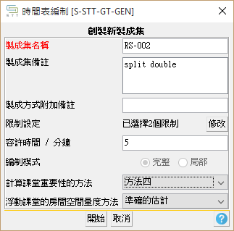

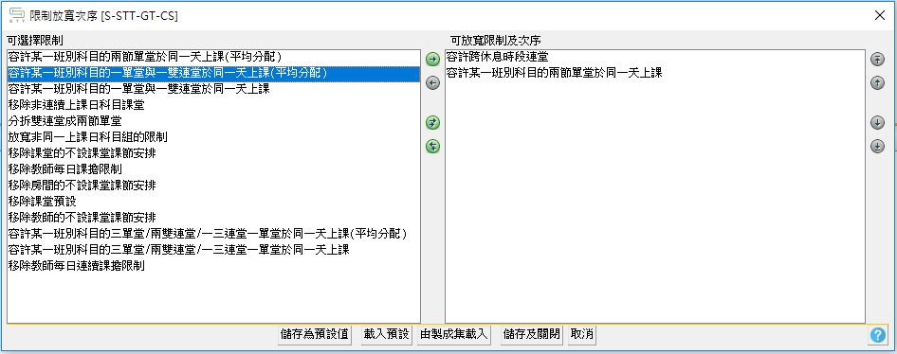
6. 自動編製
計算課堂重要性的方法 :
  更廣泛的搜索
  (方法一至方法九)

Slide 30
6. 自動編製
計算課堂重要性的方法 | 初始階段 | 其他階段
方法一 | I | I
方法二 | II | I
方法三 | II | II
方法四 | I | III
方法五 | III | I
方法六 | I | II
方法七 | III | II
方法八 | II | III
方法九 | III | III
I – Least Feasible First
(最少可放置的空間為先)
e.g. 四連堂 > 三連堂 > 雙連堂 > 單堂
II – Even Distribution
(考慮平均放置班別科目)
e.g.中文 (7節) > 經濟 (4節) > 體育 (2節)
III – Most Contended First
(以最多課堂排列優先)
e.g. 特別課堂 > 一般課堂
(特別課堂佔用的資源較多)

Slide 31
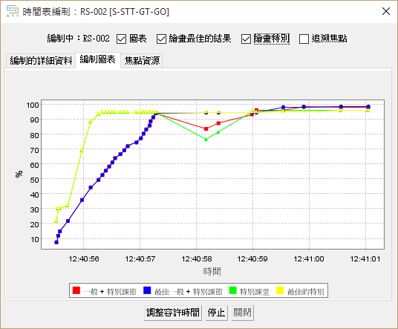
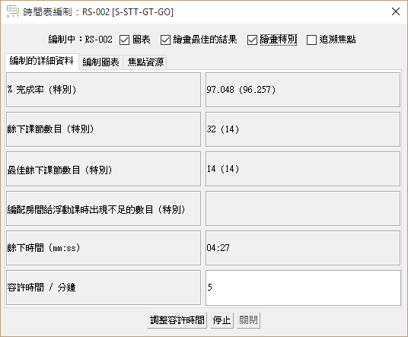
6. 自動編製
[視頻示範1]
[視頻示範2]
視化時間表生成的進度
→ 調整允許的時間
減輕WebSAMS伺服器負荷，將資源卸載到PC

Slide 32
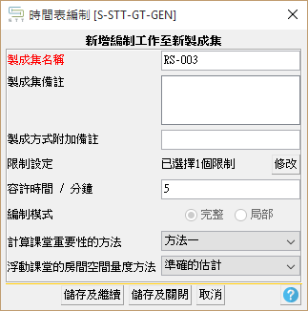
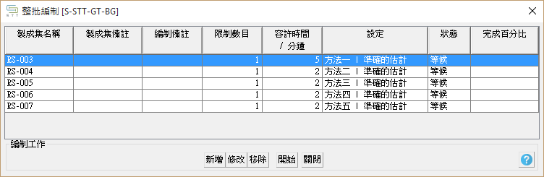
6. 自動編製 : 整批編製
整批編製
  用途 1 → 例子：計算課堂重要性的方法
    儲存及繼續 → 自動改選另一方法
  用途 2 → 例子：剛完成課程設置 →想休息前，啟動整批編製

Slide 33
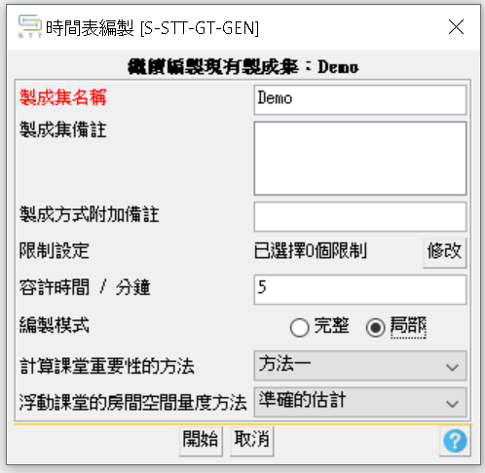
6. 自動編製 : 繼續編製 / 局部編製
分批將課堂逐步編配至同一個製成集
用戶可優先選擇較難編排的課堂為首幾批課堂
→ 課堂編配結果較易達到
學校的特定要求
→ 製成集的完成百分比通
常較高

Slide 34





7. 製成集
數據集
製成集
數據收集
數據策劃
互動調校
STT:
當更改已有製成集的數據集時，將檢查數據集與製成集的相容性。用戶可選擇直接修改，並保存製成集
時間表產生
STT:不相容

Slide 35

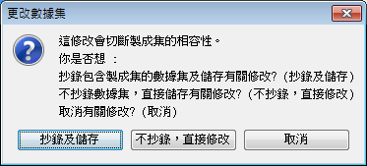
7. 製成集 : 更改數據集保存製成集
更改數據集
  切斷數據集及製成集的相容性
用途 1 →
例子：改課堂之課節
1S 2D → 3S 1D
2S 2D → 1S 1D 1T
用途 2 →
例子：加教師至一課堂
用途 3 →
例子：八月尾有教師離職 → 其教擔由新教師及現存教師
替代等等
[視頻示範1]
[視頻示範2]

Slide 36
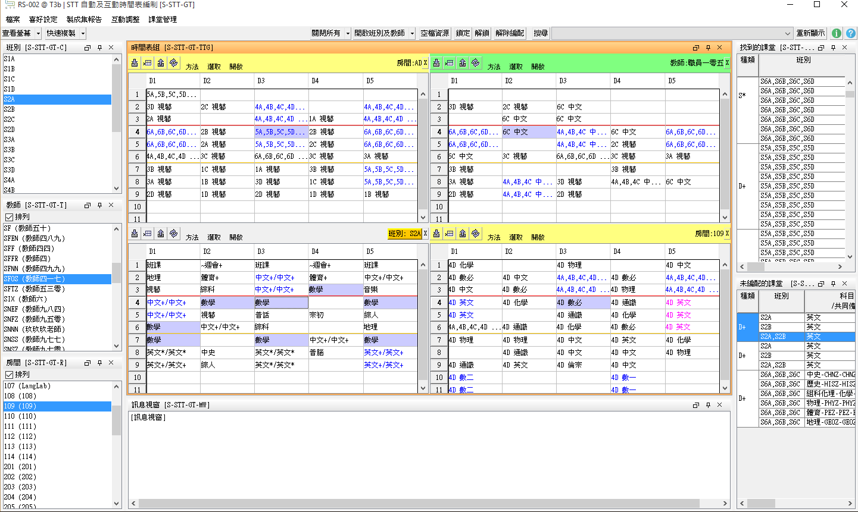
8. 互動調校: 主畫面

Slide 37
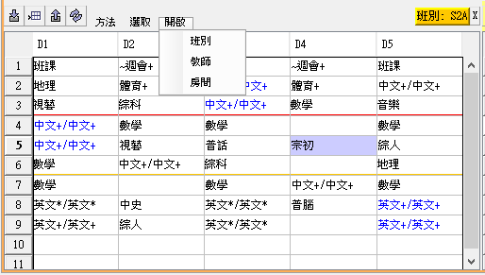
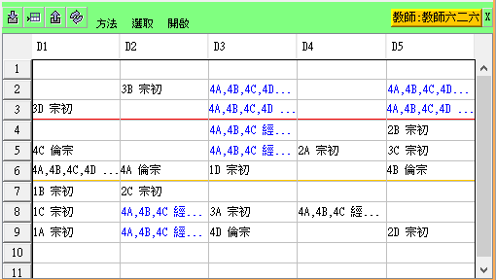

8. 互動調校: 主畫面
多個時間表視窗
  有改動時自動刷新
  打開關聯時間表:
    班別
    房間
    教師
兩個課堂列表
  找到的課堂列表
  未編配的課堂列表

Slide 38

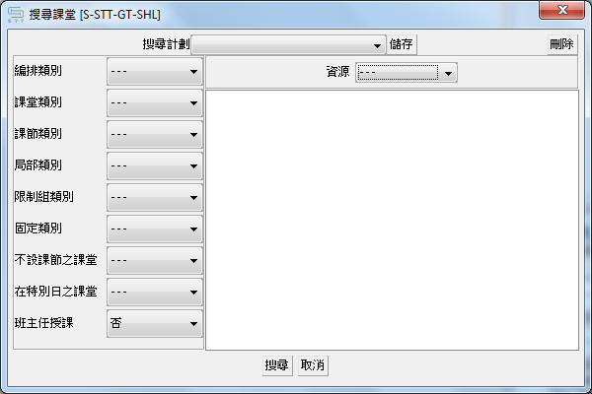
8. 互動調校: 搜尋課堂
根據9個類別來搜尋課堂：
  例子1：
  搜尋班級 S6 的未編配課堂
  例子2：
  第一課節為班主任課 (小學)
  班主任授課 → 否
  Ctrl- 全選
  (例如 500 非班主任授課堂)
  為所選的課堂管理不設課節 (第一節)

Slide 39
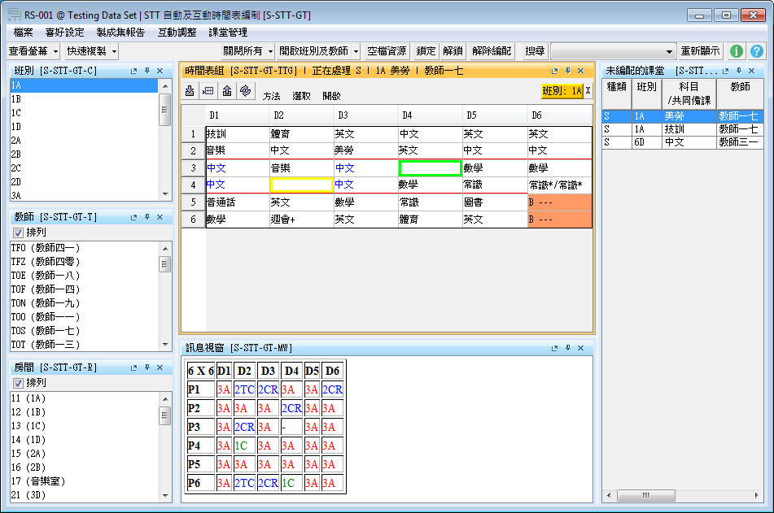
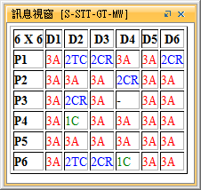
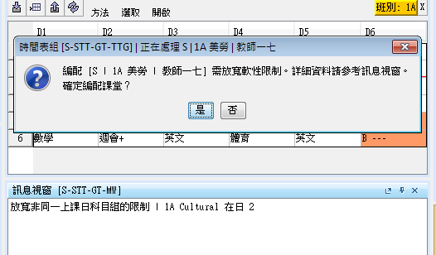
8. 互動調校: 編配/還原/互換(拖放)
可用調校
  編配，還原編配
  互換
  移動
訊息視窗
  將會放寬的限制
  資源衝突表
[視頻示範]

Slide 40

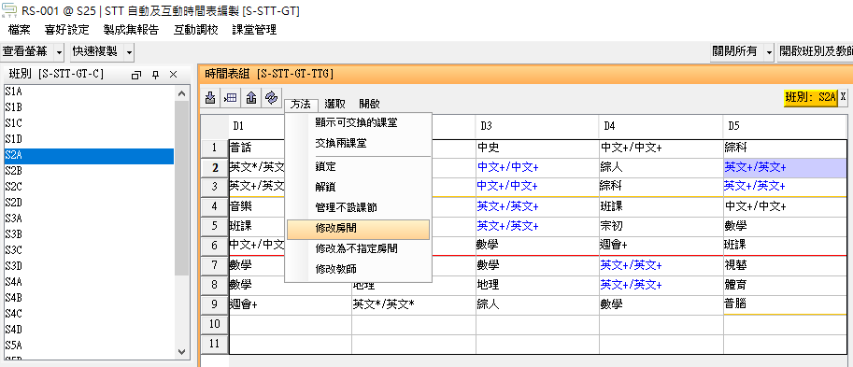
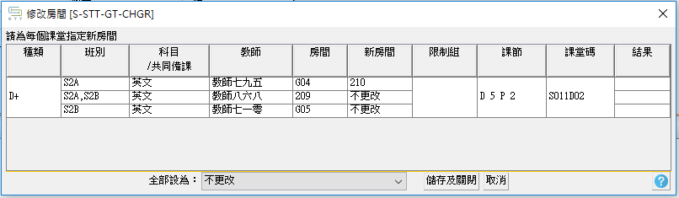
8. 互動調校: 變更房間/教師
編製時間表後，可按需要變更課堂的房間 / 教師
例子：
「沒有指定」

Slide 41
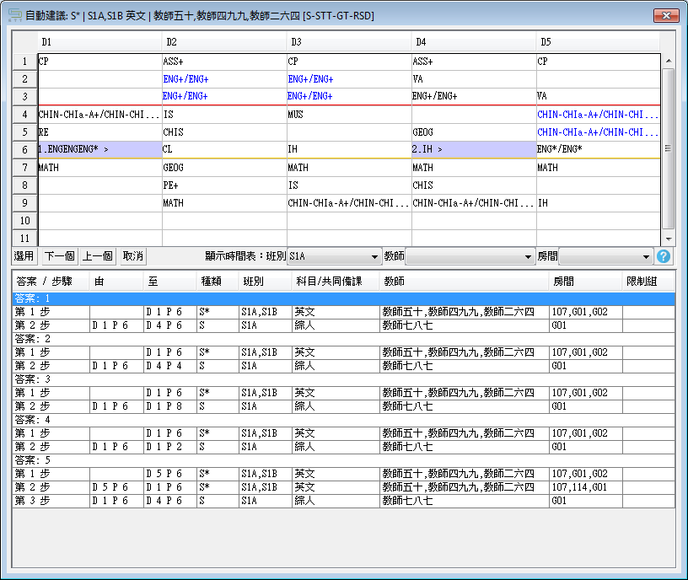
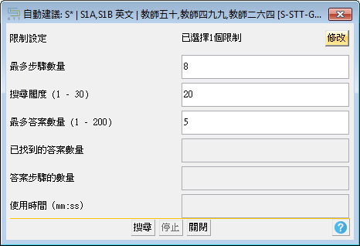
8. 互動調校: 智能自動建議
[視頻示範]
自動建議答案
  限制設定
    限制搜索的質量 → 條件限制只可能於所影響之課堂出現
    如一答案有４步則只有４課堂其限制條件被放寬
    補充自動編製之不足 → 條件限制可能於所有課堂放寬

Slide 42
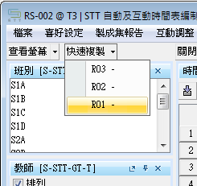
8. 互動調校: 快速複製及還原
快速複製及還原
  例子：
編配課堂至班別S5D
    修訂版 1: 解除編配數個班別S5D
    的課堂
    修訂版 2: 編配至指定的時間
    修訂版 3: 嘗試編配未編配的課堂， 但不成功 → 快速還原至
    修訂版R01
[視頻示範]

Slide 43




9. 製成集 : 報告
[視頻示範1]
[視頻示範2]
數據集
  數據集報告
  課堂安排報告
製成集報告
  總班別時間表/
  總教師時間表
  教師空堂總表
    共同備課(CLP)

Slide 44


9. 製成集 : 報告
[視頻示範]
製成集報告：郵件合併
  匯出時間表資料到
  Excel 試算表以便
  於MS Word進行
  Mail-Merge

Slide 45



9. 製成集 : 報告-教師組/班別組(1)
用戶可設定在報告內
顯示所有教師或班別

Slide 46



9. 製成集 : 報告-教師組/班別組(2)
用戶可設定在報告內
顯示教師組或班別組名稱

Slide 47


10. 匯出到 WebSAMS TSI
  載入基本資料（數據集）
  班別
  房間
  教師
  科目
  輸出基本數據和
  時間表結果（製成集）
時間表編排(介面)
(TSI)
基本資料
學校管理
基本數據及時間表結果
教職員調配
MS Word
郵件合併
Excel
報表/資料
報表

Slide 48
  STT 製成集的其他應用

Slide 49




STT 製成集的其他應用
按實際需要，彈性使用「用於郵件合併的班別 / 教師 / 房間時間表」作不同用途
例子： - 查找多位教師的共同空堂
- 查找可行的臨時調堂選擇

Slide 50
STT 製成集的其他應用
載入製成集至 WebSAMS，以供其他模組使用
一個製成集 三層驗証 六種功能
匯入製成集
終結製成集
數據收集(教職員調配模組)
報告
抽取時間表資料
班別時間表
WebSAMS
STT
數據集及製成集
TSI
學生選科程式資料
教職員
調配
編排代課
教職員的課擔及時間表

Slide 51
STT 製成集的其他應用
載入製成集至 WebSAMS，以供其他模組使用
一個製成集 三層驗証 六種功能
匯入製成集
終結製成集
數據收集(教職員調配模組)
報告
抽取時間表資料
班別時間表
WebSAMS
STT
數據集及製成集
TSI
學生選科程式資料
教職員
調配
編排代課
教職員的課擔及時間表

Slide 52



教職員調配模組
  設定校本的代課條件
善用100% STT 製成集
成功匯入時間表後(只需匯入一次)，用戶便可以在有效期間使用此模組處理代課安排

Slide 53



教職員調配模組
  智能配對空堂教師代課
系統會先按用戶設定
自動配對空堂教師代課
用戶可再自行
微調代課安排:
空置課室
值休教師
全體教師
不需要

Slide 54


教職員調配模組
  代課結餘記錄及調整

Slide 55
  總結及新近推出
  的優化項目

Slide 56
STT 工作流程
1.匯入數據集
到 STT
2.結構設定
3. 學校資料
設定
4. 課堂設定
複製上年度的數據集
或再重新匯入
9.互動調校
10. 列印時間表
5.管理不設課節
8.自動時間表
編製
7. 預設時間表
編製
6.資料核實

Slide 57
STT 功能及亮點 : 重要功能
智能自動建議
快速複製及還原
更方便的互動調校 (拖放)
更改數據集-亦可保存製成集
整批編製
同時同步更新多個時間表視窗
編修及管理多個製成集
課堂安排報告
Excel報告表及Mail-Merge功能

Slide 58
STT 功能及亮點 : 優化功能
非連續上課日
課堂摘要
合併課堂部分
更廣泛的搜索方法 (方法一至九)
兩個課堂列表
可從 9 個類別來搜尋
容許用戶於選擇連續時間課堂類別時，選擇允許/不允許跨休息時段
減少自動及互動時間表編製功能按鍵步驟

Slide 59

最新推出的優化項目(已於2023年7月發布)
新增「房間的課堂摘要」數據集報告
Lesson Summary for Room
新增「房間分佈列表」製成集報告
Room Distribution List
新增「啟動自動更新」提示視窗

Slide 60



最新推出的優化項目(已於2023年7月發布)
優化系統，於預設時間表編制及自動及互動時間表編制功能頁面顯示「不計教擔」標籤
優化限制組功能，當用戶選擇連續時間課堂類別時，容許用戶選擇允許/不允許調換課堂次序（只適用於兩個或三個連續課堂）

Slide 61




即將推出的優化項目(暫定2024年7月發布)
自動儲存功能

Slide 62

即將推出的優化項目(暫定2024年7月發布)
2. 新增影片按鈕

Slide 63


即將推出的優化項目(暫定2024年7月發布)
2. 新增影片按鈕

Slide 64


即將推出的優化項目(暫定2024年7月發布)
2. 新增影片按鈕

Slide 65

即將推出的優化項目(暫定2024年7月發布)
3. 顯示自訂的特別課堂名稱 (如有)

Slide 66
  參考資料

Slide 67


網上校管系統資料庫 (WebSAMS CDR) <https://cdr.websams.edb.gov.hk>
主頁 > 聯絡我們 > 獨立版時間表編排工具支援熱線 (STT Hotline)

Slide 68




網上校管系統資料庫 (WebSAMS CDR) <https://cdr.websams.edb.gov.hk>
示範短片

Slide 69
  STT 培訓活動日程表
日期 | 培訓活動 | 地點
2024 年 ４ 月 11 日 | STT 簡介會 | 網上模式
2024 年 4 月 - 7 月 | STT 一天工作坊 | 沙田美林邨屋邨小學第一校舍/ 線上

Slide 70
  STT 培訓活動日程表
課程編號 | 日期 | 培訓活動
ITM020240021 | 2024年4-6月 | 獨立版時間表編排工具(小學)
ITM020240020 | 2024年4-6月 | 獨立版時間表編排工具(中學)
註：部份課堂場次於線上舉行，學員可跟指示進行部份實習

Slide 71
  STT 培訓活動日程表
日期 | 培訓活動 | 人數 | 申請 截止日期 | 推薦/審批 截止日期
2024年 5月21日 | 獨立版時間表編排工具(小學) | 上限70人 | 5月8日 | 5月14日
2024年 5月23日 | 獨立版時間表編排工具(中學) | 上限70人 | 5月10日 | 5月17日
註：以上課堂場次於線上舉行，學員可跟指示進行部份實習

